Slide 1

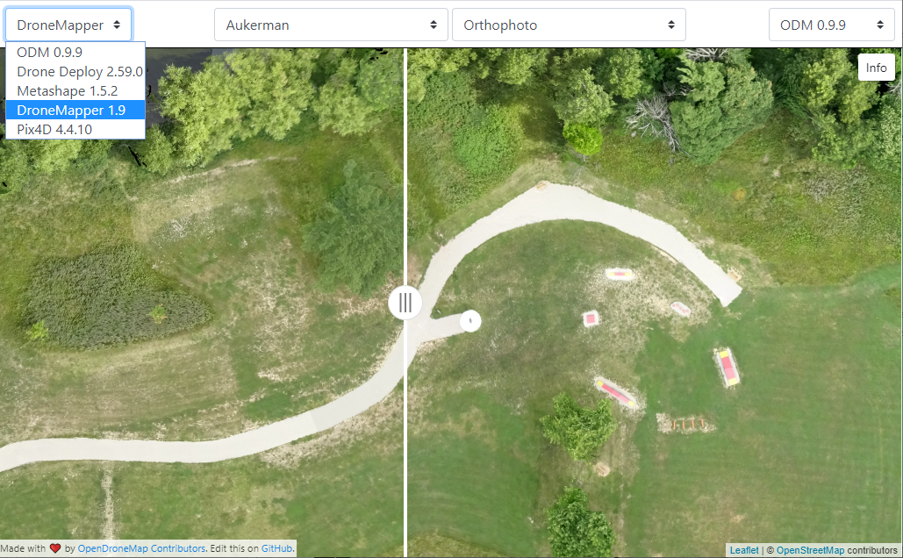
ĐẠI HỌC BÁCH KHOA HÀ NỘI
Bài tập lớn môn học Thực tại ảo và Thực tại tăng cường
GEO PROJECT
Risk-guided selective refinement cho tái tạo 3D UAV từ ảnh
Kết hợp DUSt3R và MASt3R để giảm ngân sách refine nhưng vẫn giữ chất lượng hình học ở mức cạnh tranh.
Dronescapes + ODMData
Risk-hybrid benchmark
Sinh viên
Giảng viên hướng dẫn
Nguyễn Đình Duy
PGS. TS. Trần Thị Thanh Hải
Chương trình
Kỹ thuật Viễn thông
GitHub
github.com/duy12i1i7/GEO
Bối cảnh ứng dụng: UAV mapping cần cân bằng giữa chất lượng tái tạo và chi phí xử lý.

Slide 2
ĐỘNG LỰC
Bài toán không chỉ là dựng được 3D, mà là dựng đủ tốt với chi phí tính toán chấp nhận được
SfM + MVS cổ điển
Learned pointmap
Chất lượng tốt
Suy luận gọn hơn
Nhưng cài đặt nặng, tốn CPU và thời gian.
Nhưng full-pass trên toàn bộ chuỗi ảnh vẫn đắt.
Câu hỏi thực dụng của đề tài
Có cần refine mọi frame không?
Nếu chỉ refine các frame thực sự rủi ro, ta có thể giữ chất lượng gần baseline mạnh mà bớt chi phí hơn.
Một block ảnh UAV có thể đi qua nhiều pipeline khác nhau để tạo point cloud, mesh hoặc orthomosaic. Điểm nghẽn không chỉ nằm ở độ chính xác, mà còn ở thời gian chạy, VRAM, RAM và độ ổn định của pipeline.
Từ đây, GEO chuyển trọng tâm từ “reconstruct thế nào” sang “refine ở đâu”.
Ý tưởng cốt lõi của đồ án là dùng risk score để phân bổ refinement budget một cách có chọn lọc.

Slide 3
MỤC TIÊU & ĐÓNG GÓP
Đồ án không chỉ đề xuất ý tưởng, mà còn xây dựng một framework benchmark chạy end-to-end
Mục tiêu
Đóng góp kỹ thuật
Đầu ra
Khảo sát có hệ thống các hướng tiếp cận 3D reconstruction liên quan đến UAV.
Kết hợp DUSt3R và MASt3R theo cơ chế coarse-to-refine có chọn lọc.
Framework
Repo GEO có thể chạy benchmark, lưu metric, xuất report và qualitative figures.
Đề xuất chiến lược risk-guided selective refinement.
Thiết kế risk score từ overlap, texture, depth prior và viewpoint.
Kết quả
Hai dataset thật: Dronescapes và ODMData. Ba baseline learned: DUSt3R, MASt3R, risk-hybrid.
Xây dựng pipeline benchmark độc lập có khả năng chuẩn bị dữ liệu, chạy mô hình và xuất báo cáo.
Tạo bộ script benchmark và visualization đủ để lặp nhanh các thí nghiệm.
Ý nghĩa
Chứng minh selective refinement có thể là lớp điều phối compute cho 3D reconstruction UAV.
Thông điệp của deck: novelty nằm ở cách phân bổ refinement budget, không phải ở việc phát minh backbone 3D mới.

Slide 4
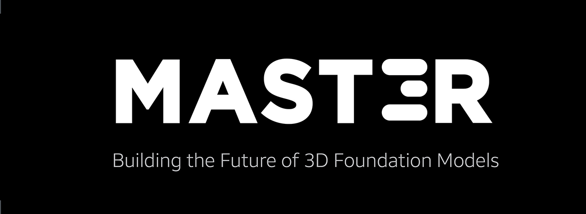
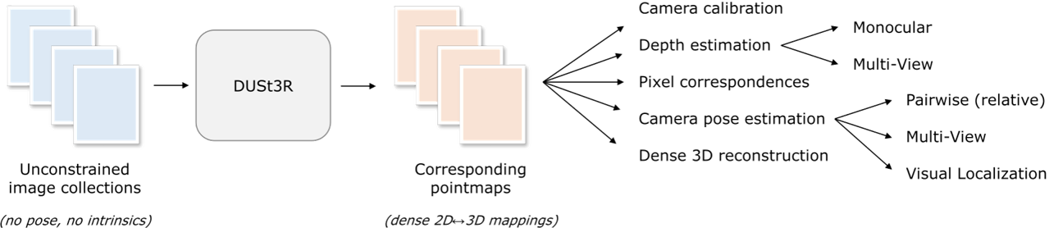
CƠ SỞ NỀN
DUSt3R và MASt3R giải hai phần việc khác nhau; khoảng trống nằm ở quyết định refine frame nào
DUSt3R
MASt3R
Vai trò trong đồ án: coarse geometric reasoning trên toàn bộ chuỗi ảnh, tạo lớp geometry thô để đánh giá rủi ro và cung cấp nền cho bước refine.
Vai trò trong đồ án: refinement mạnh hơn về matching và stereo geometry, nhưng nặng hơn nếu chạy full-pass trên toàn bộ frame.
Khoảng trống mà GEO nhắm tới: giữ DUSt3R làm lớp coarse toàn cục, nhưng chỉ dùng MASt3R ở những frame có nguy cơ làm hỏng chất lượng tái tạo.
Nói ngắn gọn: DUSt3R cho độ phủ, MASt3R cho chất lượng; GEO thêm cơ chế quyết định nơi cần chi compute.

Slide 5
PHƯƠNG PHÁP ĐỀ XUẤT
Risk-hybrid chuyển refinement từ full-pass sang top-K risk-aware refinement
1. DUSt3R coarse pass
→
2. Tính overlap, texture, depth prior, viewpoint
→
3. Chấm risk score
→
4. Chọn top-K frame
→
5. MASt3R refine + merge
Risk score hiện tại
Ý nghĩa kỹ thuật
Rᵢ = 0.35 Oᵢ + 0.25 Tᵢ + 0.20 Dᵢ + 0.20 Vᵢ
Novelty của dự án không nằm ở backbone mới, mà ở cách biến quyết định “refine ở đâu” thành trọng tâm tối ưu compute.
Oᵢ: overlap bất lợi
Tᵢ: vùng ảnh nghèo texture
Dᵢ: depth prior phân tán
Vᵢ: viewpoint bất lợi trong chuỗi
Với cách nhìn này, GEO đóng vai trò như một lớp điều phối compute cho learned 3D reconstruction: coarse toàn cục, refine có chọn lọc, merge thành đầu ra cuối.
Trong code hiện tại, top-K được chọn theo risk score giảm dần rồi refine bằng MASt3R trước khi merge vào coarse output.

Slide 6
HỆ THỐNG & DỮ LIỆU
GEO là framework benchmark end-to-end: chuẩn bị dữ liệu, chạy mô hình, so sánh baseline và xuất report
Framework GEO
Dataset run
dataset loader và script chuẩn bị dữ liệu cho Dronescapes, ODMData
Dronescapes
ODMData
test_set_annotated_only
mygla
runner cho DUSt3R, MASt3R và risk-hybrid
32 frame trong run báo cáo
Có ground-truth depth để chấm trực tiếp
29 frame trong run báo cáo
Block photogrammetry UAV thật
benchmark summary, CSV, HTML report và figure định tính
khả năng chuyển từ POC sang full benchmark trên máy mạnh hơn
GitHub dự án: github.com/duy12i1i7/GEO. Toàn bộ pipeline hiện đã đóng gói trong repo và có thể chạy ở chế độ POC hoặc full benchmark.
Ở phần trình bày miệng, slide này dùng để nối từ phương pháp sang thực nghiệm và khẳng định tính hiện thực hóa của đồ án.

Slide 7
KẾT QUẢ ĐỊNH LƯỢNG
Kết quả chưa vượt trội được về độ chính xác, nhưng cho trade-off chất lượng / compute tốt hơn so với full refinement
Dronescapes
ODMData
Method
MAE
RMSE
AbsRel
Sel.
Method
MAE
RMSE
AbsRel
Sel.
DUSt3R
345.054
447.936
0.9905
1.00
DUSt3R
0.1576
0.2184
0.0337
1.00
MASt3R
343.628
446.506
0.9858
1.00
MASt3R
0.1299
0.1801
0.0274
1.00
Risk
344.913
447.812
0.9900
0.25
Risk
0.1584
0.2188
0.0340
0.069
Risk-hybrid cải thiện nhất quán so với DUSt3R và giữ sai số rất sát MASt3R, nhưng chỉ refine 25% số frame. Đây là tín hiệu mạnh nhất ủng hộ selective refinement.
Trên block photogrammetry UAV thật, Risk-hybrid ở cùng dải sai số với DUSt3R nhưng chỉ refine 6.9% số frame. Điều này cho thấy pipeline đang tiết kiệm budget rất mạnh.
Takeaway 1: risk-hybrid đủ gần MASt3R để trở thành một lựa chọn efficiency-aware đáng cân nhắc.
Takeaway 2: điểm mạnh thật sự của phương pháp nằm ở selected ratio thấp, không phải ở best score tuyệt đối.

Slide 8
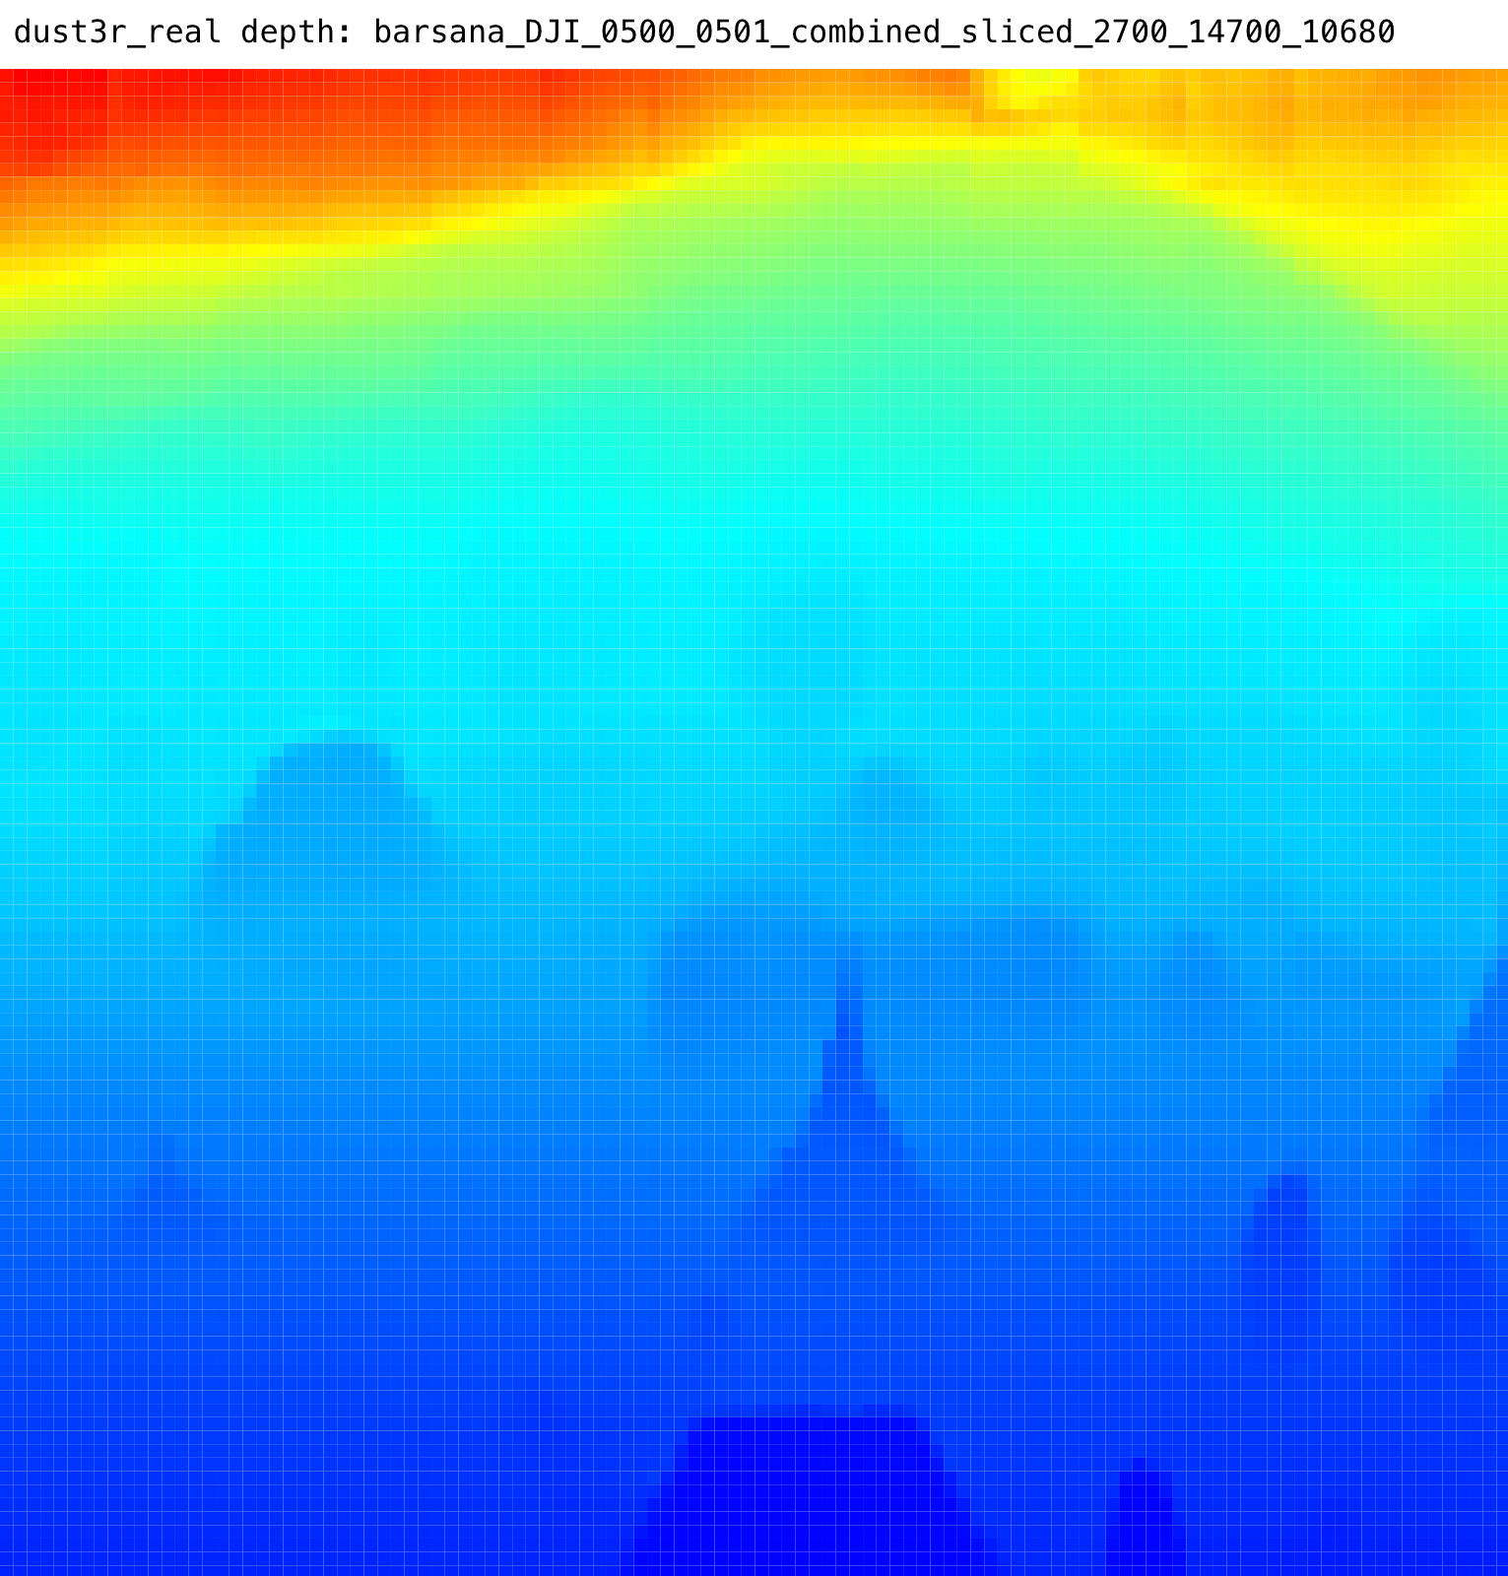
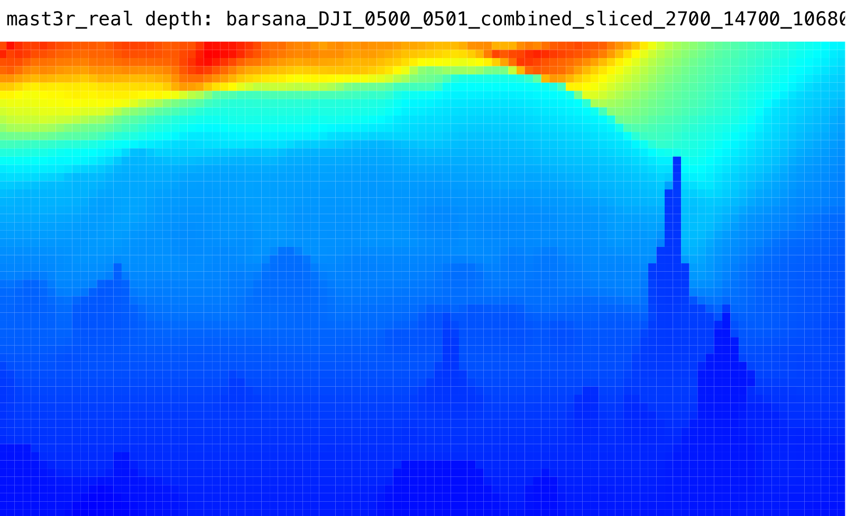
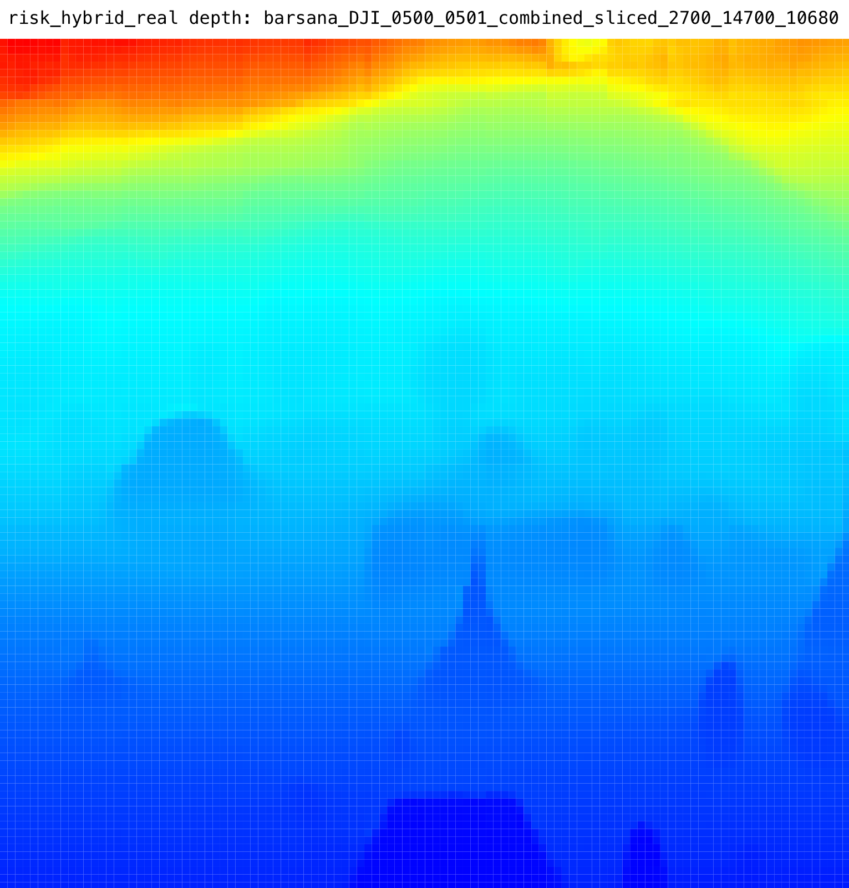
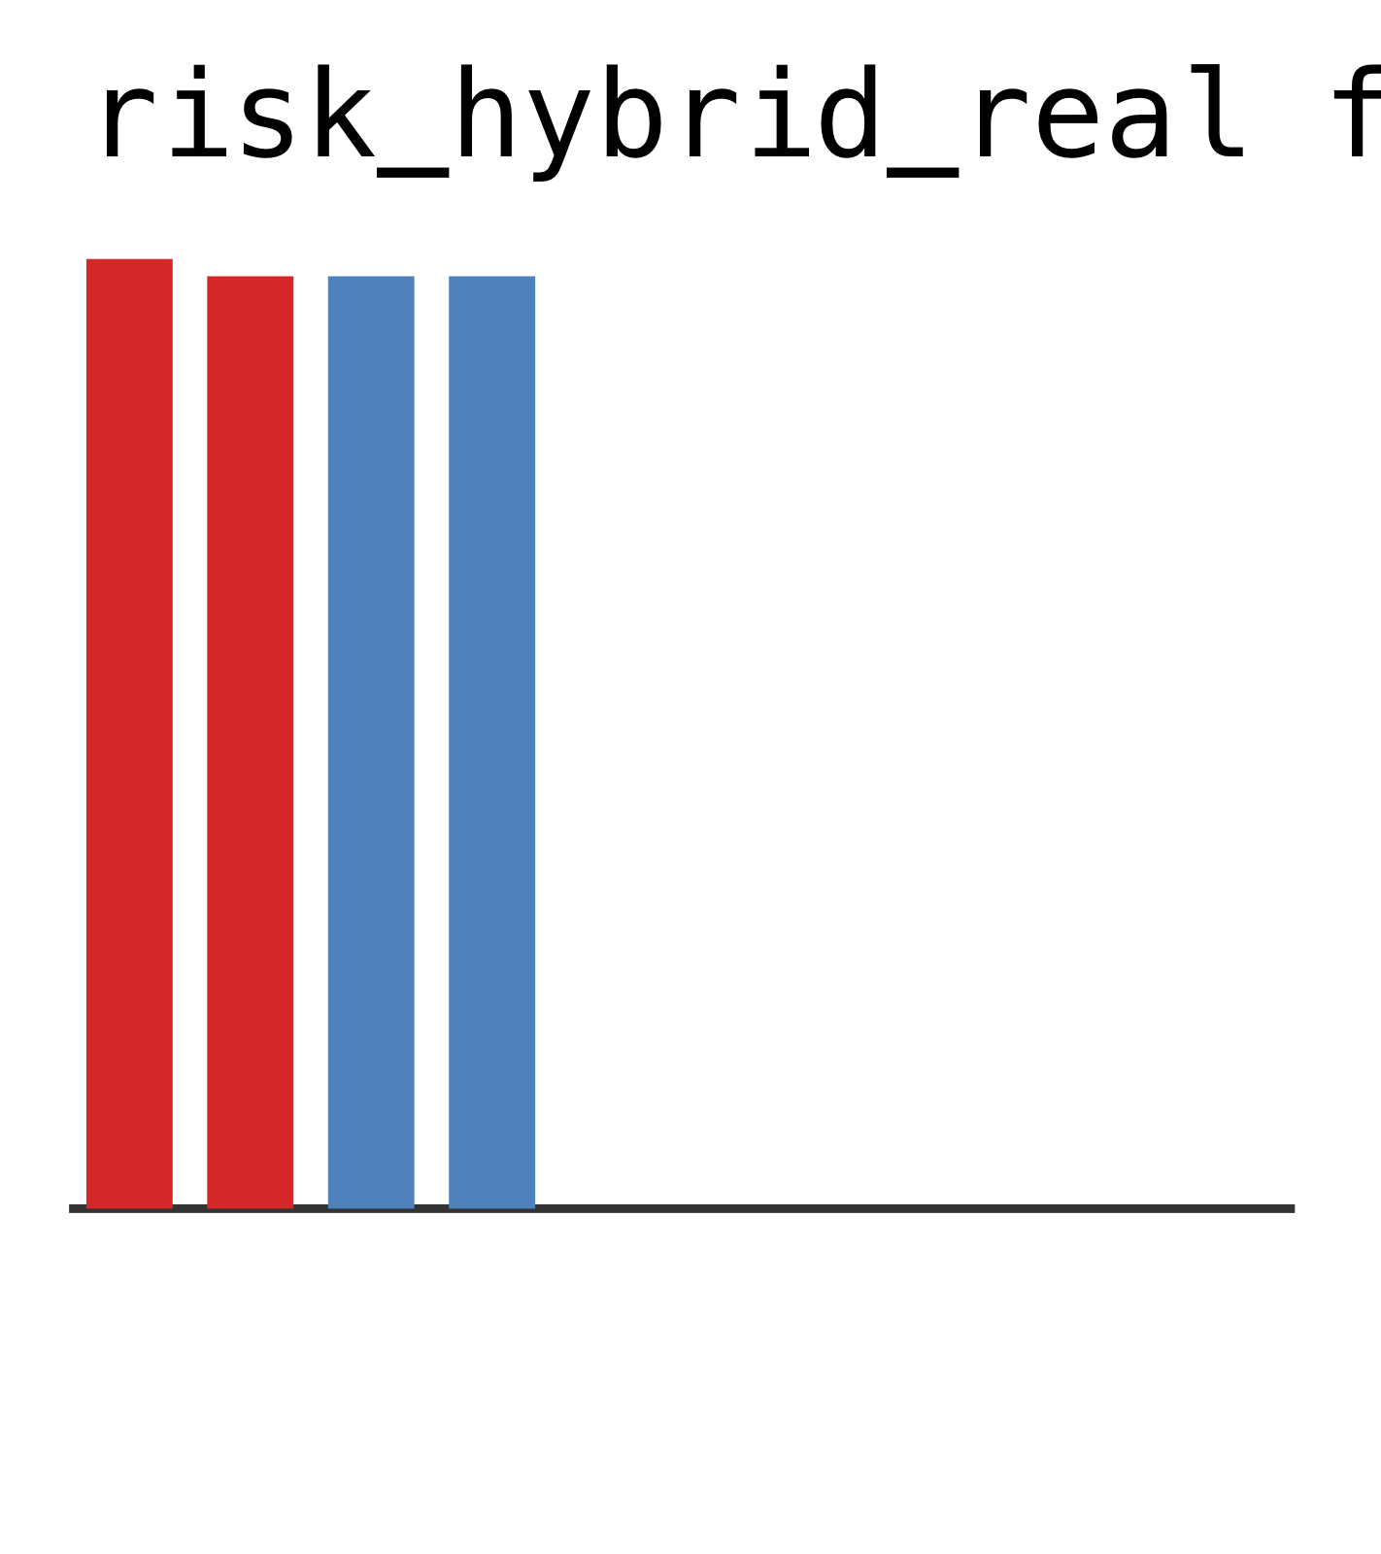
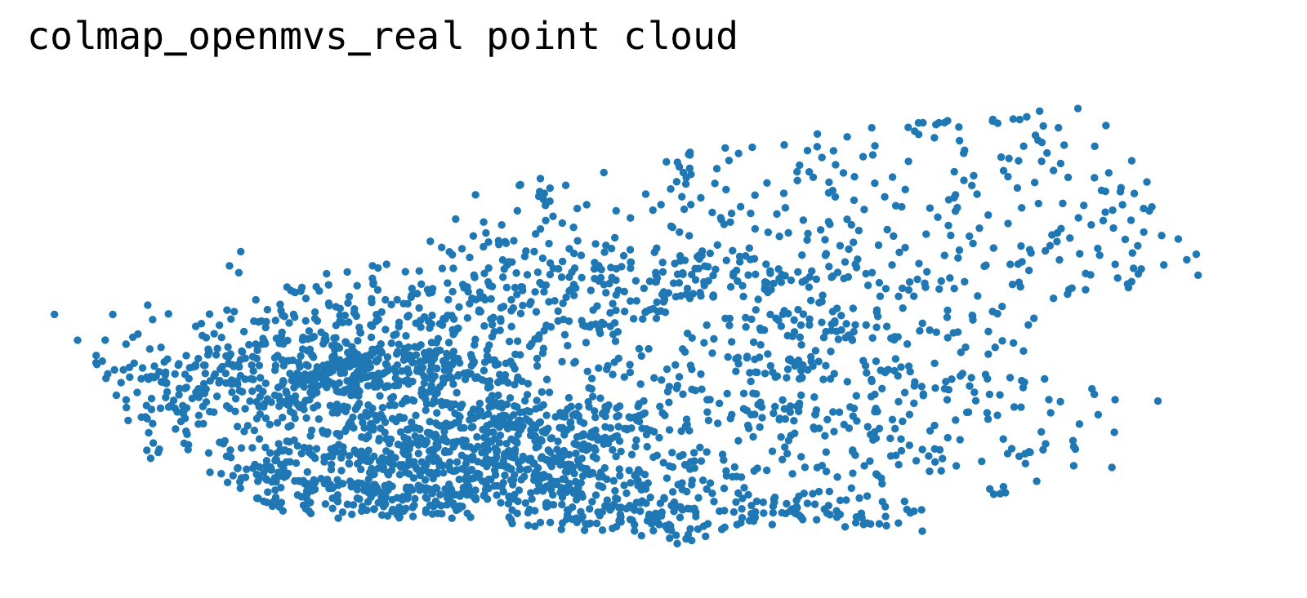
KẾT QUẢ ĐỊNH TÍNH
Về trực quan, risk-hybrid sửa được coarse behavior của DUSt3R và vẫn giữ cấu trúc scene hợp lý
DUSt3R depth
MASt3R depth
Risk-hybrid depth
Risk selection map
OpenMVS point cloud
Selection map cho thấy pipeline không refine ngẫu nhiên, mà dồn budget vào các frame có tín hiệu rủi ro cao hơn.
Point cloud trên ODMData đóng vai trò hình dung mục tiêu geometry cuối cùng của pipeline. Ở mức trình bày, nó giúp giải thích vì sao benchmark cần cả số liệu lẫn trực quan.
Các panel qualitative được lấy trực tiếp từ artifact benchmark đã sinh ra trong repo GEO.

Slide 9
KẾT LUẬN
Selective refinement là một hướng đủ mạnh để POC ý tưởng và đáng mở rộng thành nghiên cứu sâu hơn
Đã làm được
Giới hạn
Hướng phát triển
Xây dựng framework GEO chạy benchmark end-to-end.
Risk score hiện vẫn là heuristic, chưa học trực tiếp từ dữ liệu.
Học risk score từ uncertainty hoặc meta-policy thay vì heuristic.
Hiện thực hóa risk-guided hybrid refinement với DUSt3R và MASt3R.
MASt3R full-pass vẫn mạnh hơn về best accuracy tuyệt đối.
Mở rộng benchmark theo suite lớn hơn và thêm ablation có hệ thống.
Đánh giá được trên hai dataset UAV thật.
Benchmark full phụ thuộc khá mạnh vào điều kiện phần cứng.
Đưa pipeline sang bài toán real-time hoặc UAV SLAM.
Cảm ơn thầy cô và các bạn đã lắng nghe.

